Slide 1
Государственное бюджетное дошкольное образовательное учреждение
детский сад № 7 комбинированного вида Выборгского района Санкт – Петербурга.
1
Лексическая тема:
«НОВЫЙ ГОД. ИГРУШКИ».
Учитель – дефектолог:
Володенкова Людмила Геннадьевна.
2024 год.

Slide 2
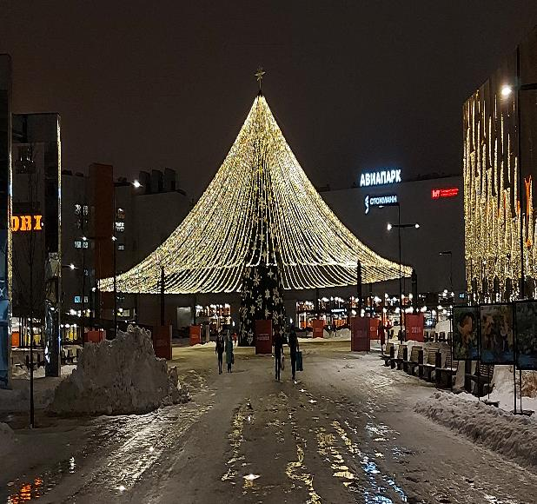
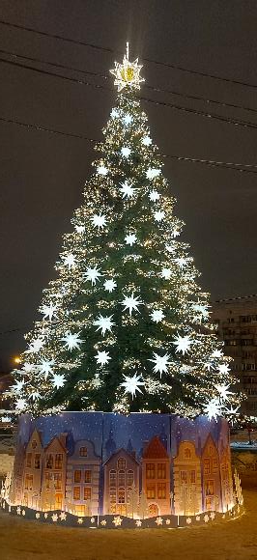
Э Т А Е Л К А , П О Р А З И Л А!
2
Что за праздник на дворе? Все во льду и серебре …

Slide 3
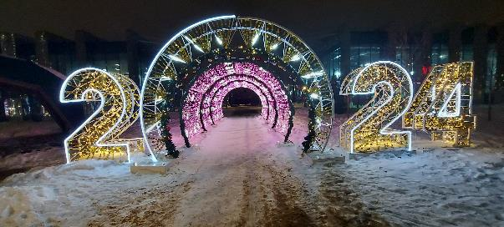
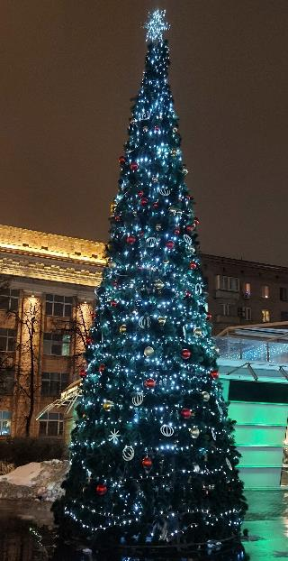
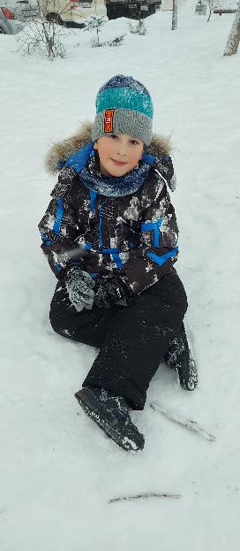
3
Э Т А Е Л К А , У Д И В И Л А !
Елка важная стоит, От наряда вся блестит …

Slide 4
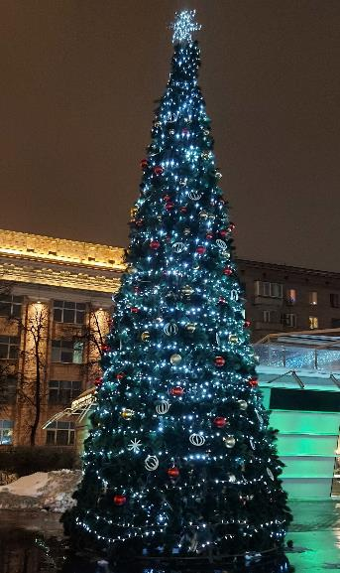
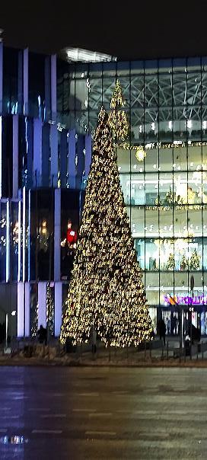
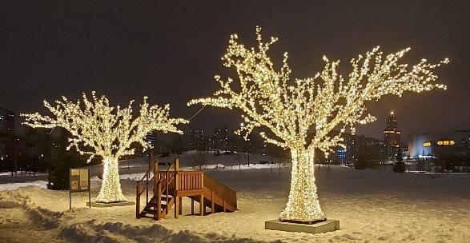
Н О В Ы Й Г О Д !
4
В гости Дед Мороз идет, Наступает...

Slide 5
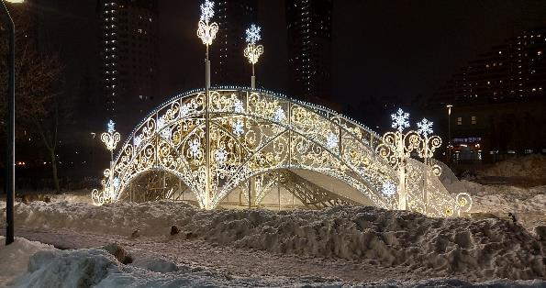
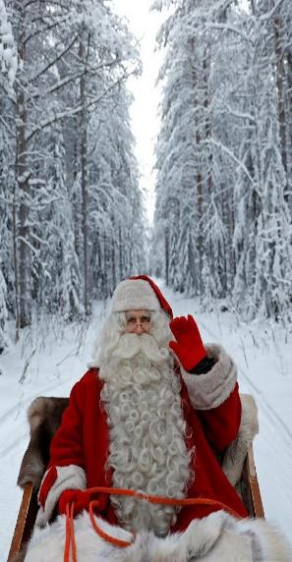
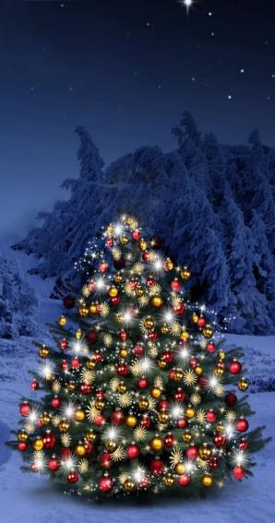
5
Дед Мороз на праздник мчится
Хоть и Вьюга злая злится… Он — подарки нам везет В праздник светлый — Новый Год!

Slide 6
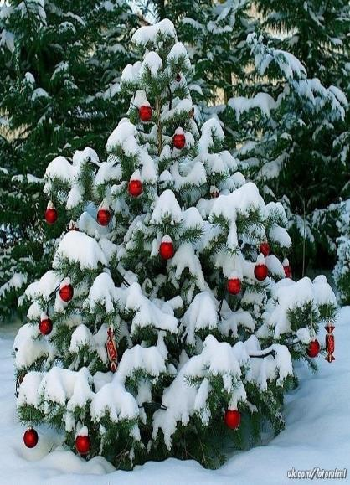
Наступает НОВЫЙ ГОД !
6
В гости Дед Мороз идет …

Slide 7
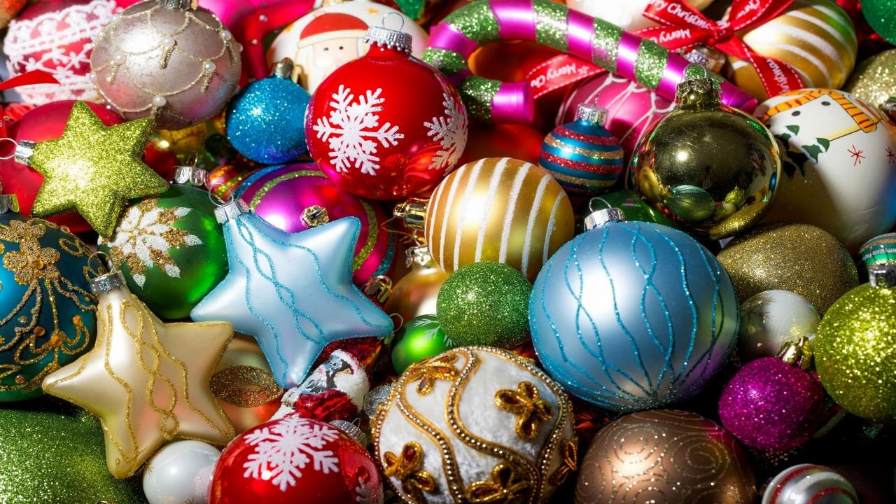
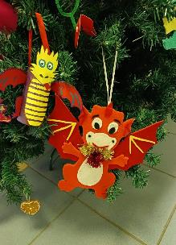
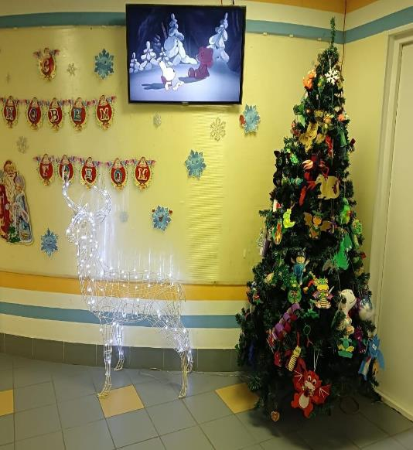
7
В Новый год любые чудеса случаются !
Подарок новогодний, Под елкой дожидается,

Slide 8
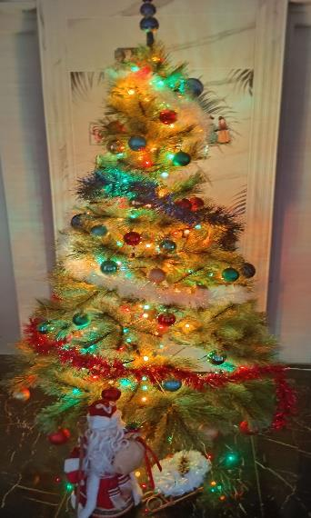
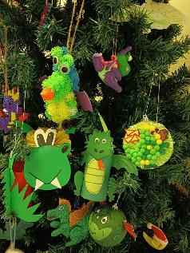
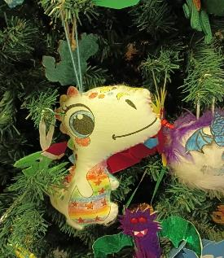
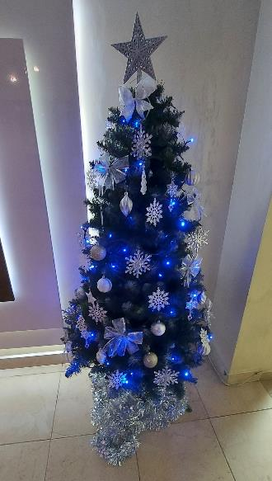
8
Их готовят, покупают и под елочку кладут.
С Новым годом поздравляют И всегда подарки ждут.

Slide 9
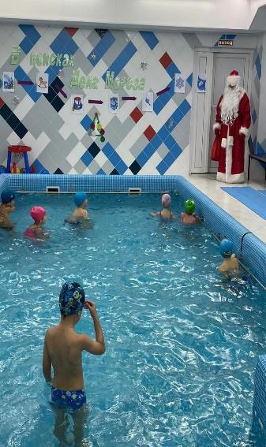
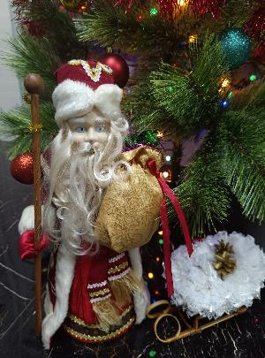
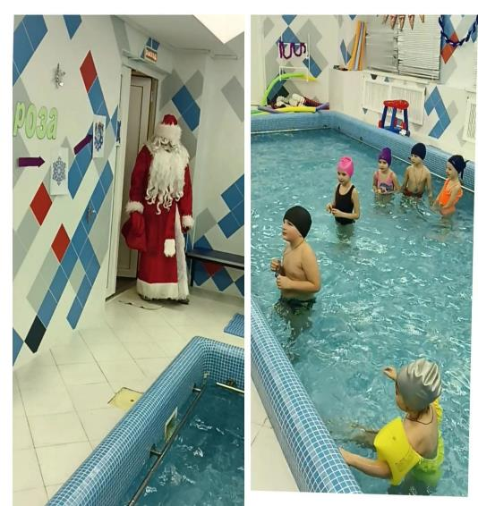
9
Дед Мороз пришел к ребятам ...
Плавать деток научил,
и подарки всем вручил!

Slide 10
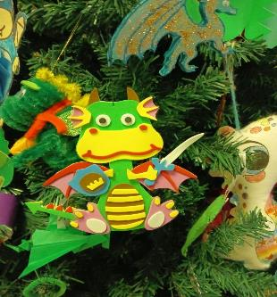
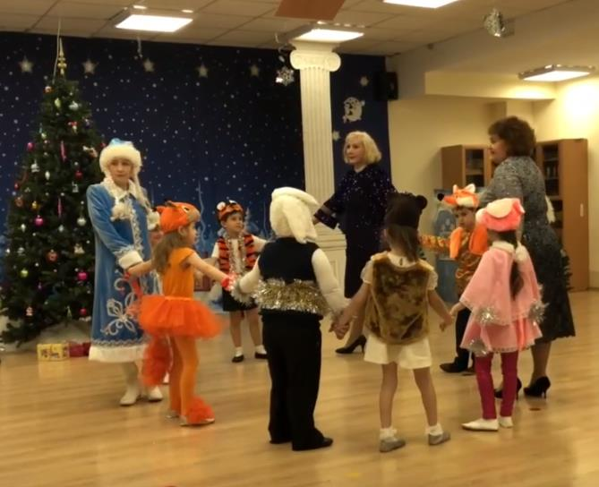
Мы встречаем Новый год!
10
Будет елка и хлопушки, Дед Мороз и хоровод, Песни, каждому — игрушки.

Slide 11
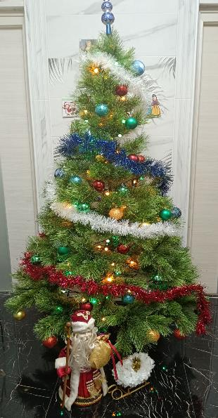
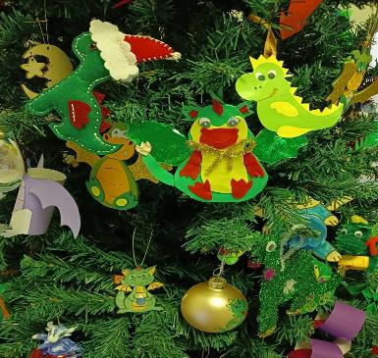
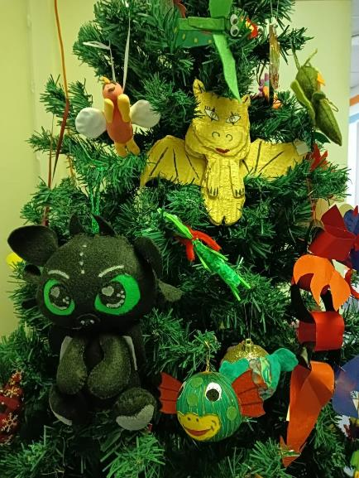
Много украшений - детям наслаждение!
11
Шарики, хлопушки, Дед Мороз, зверушки, Салюты, украшения И море наслаждения!

